Slide 1
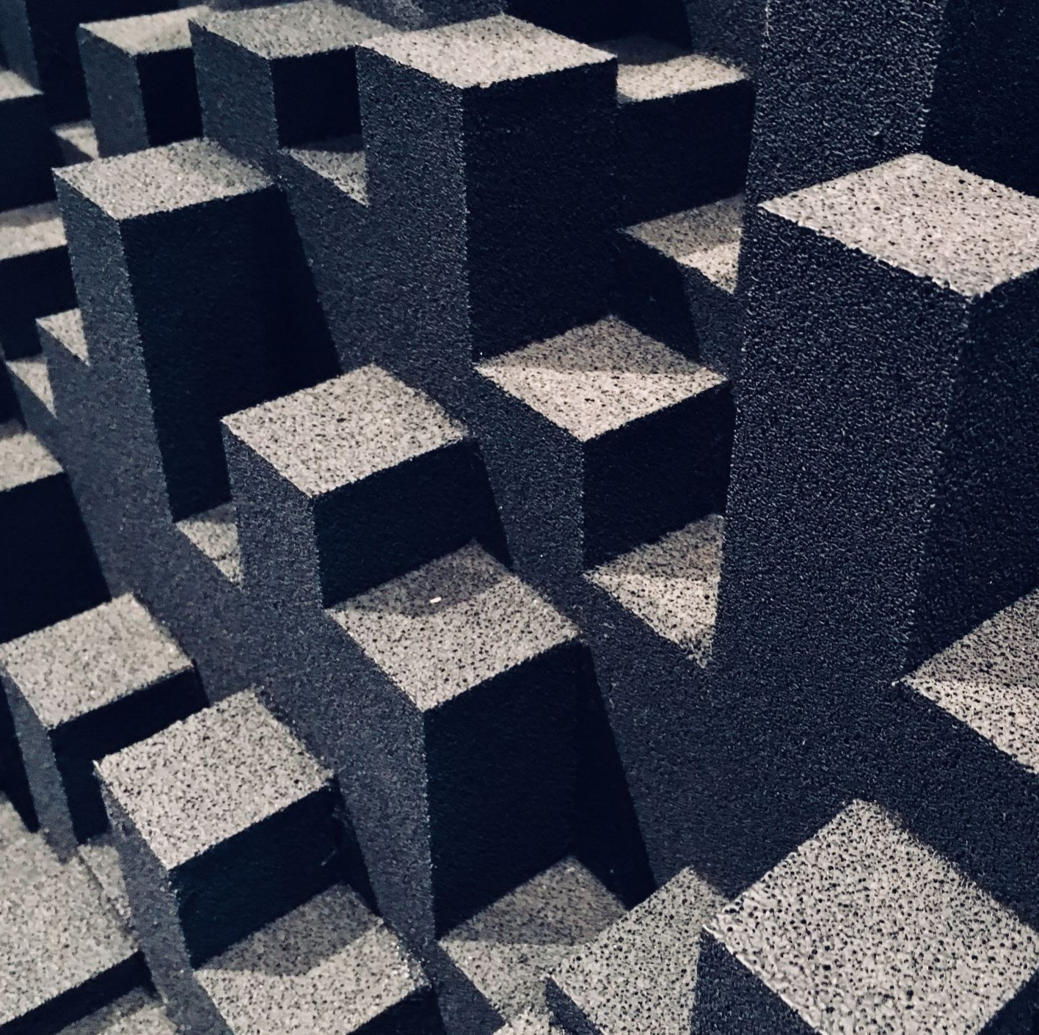
개발 환경 셋팅 내역
TEAM-NAME:타조
팀명 | 타조
팀장 | 17101673 김다영
팀원 | 17100244 이성준
 | 17101531 박명현
 | 16100483 송재근
담당교수 | 유용환 교수님
발표일 | 2022.03.31

Slide 2
목차
개발 서버
개발 SW / tool
형상관리 항목 분류(파일명 표준화)
Q&A

Slide 3
개발 서버
소스 및 파일 공유
개인 작업 PC

Slide 4
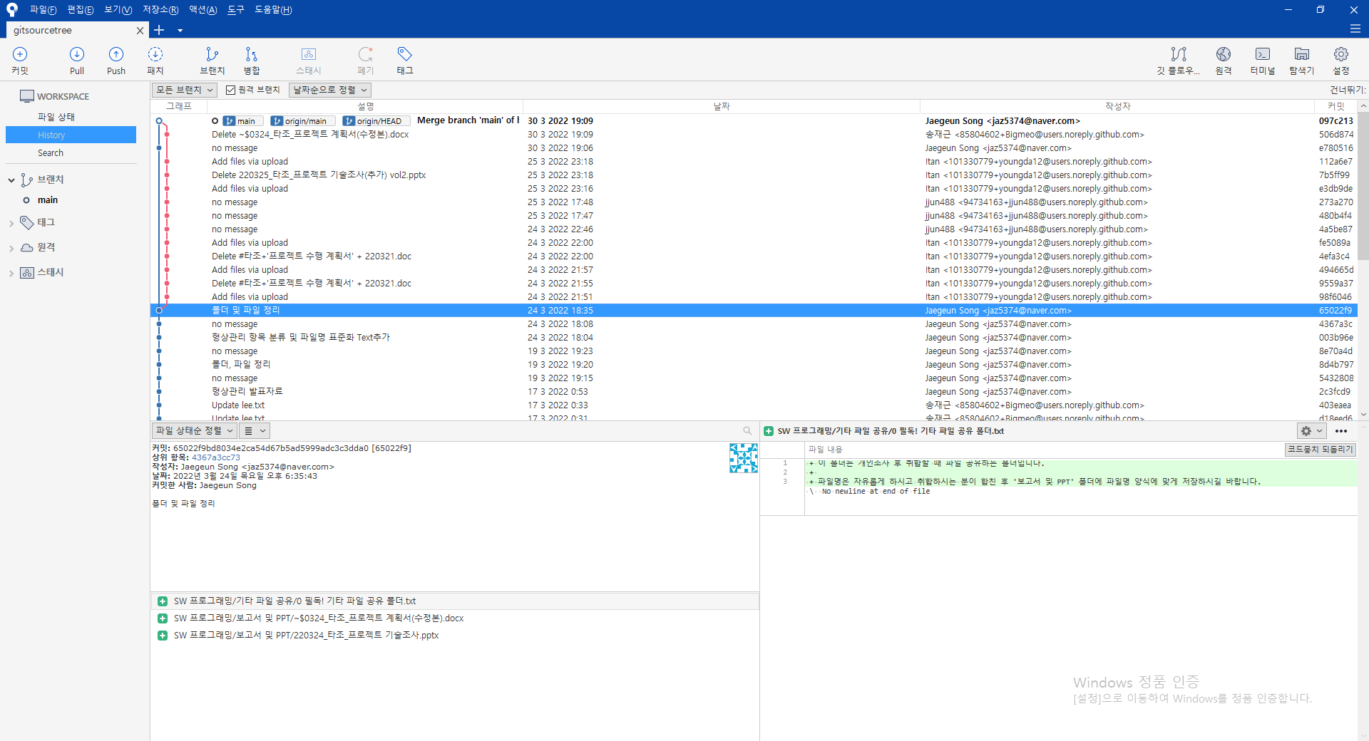
소스 및 파일 공유 – Git_Sourcetree

Slide 5
개인 작업 PC
김다영 – Java Eclipse, Photoshop, Ibis Paint(Ipad Application)
이성준 – Java Eclipse
박명현 – Java Eclipse
송재근 – Java Eclipse, MySQL

Slide 6
개발 SW / 툴
Java Eclipse - 프로그래밍
MySQL - DBMS
Photoshop - 디자인
Ibis Paint - 디자인

Slide 7
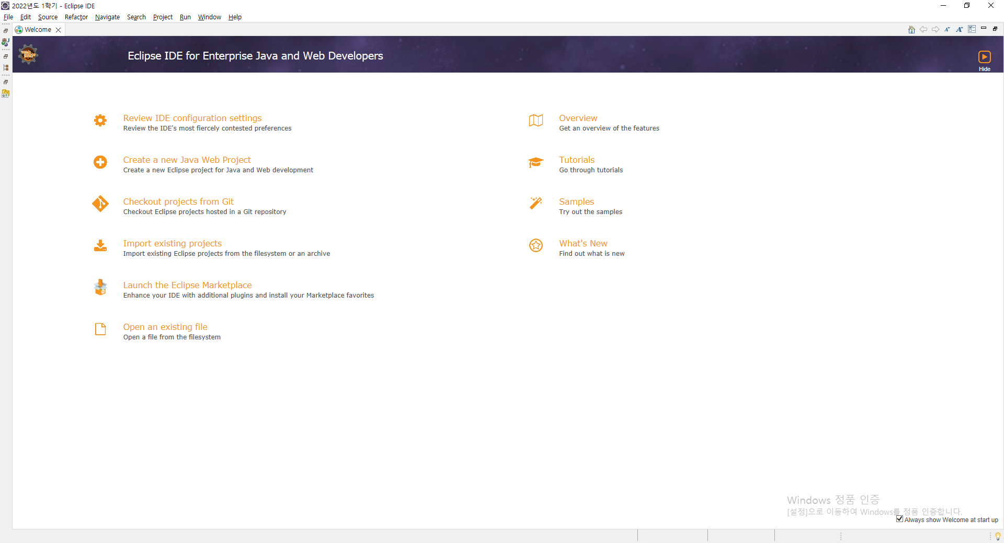
Java Eclipse

Slide 8
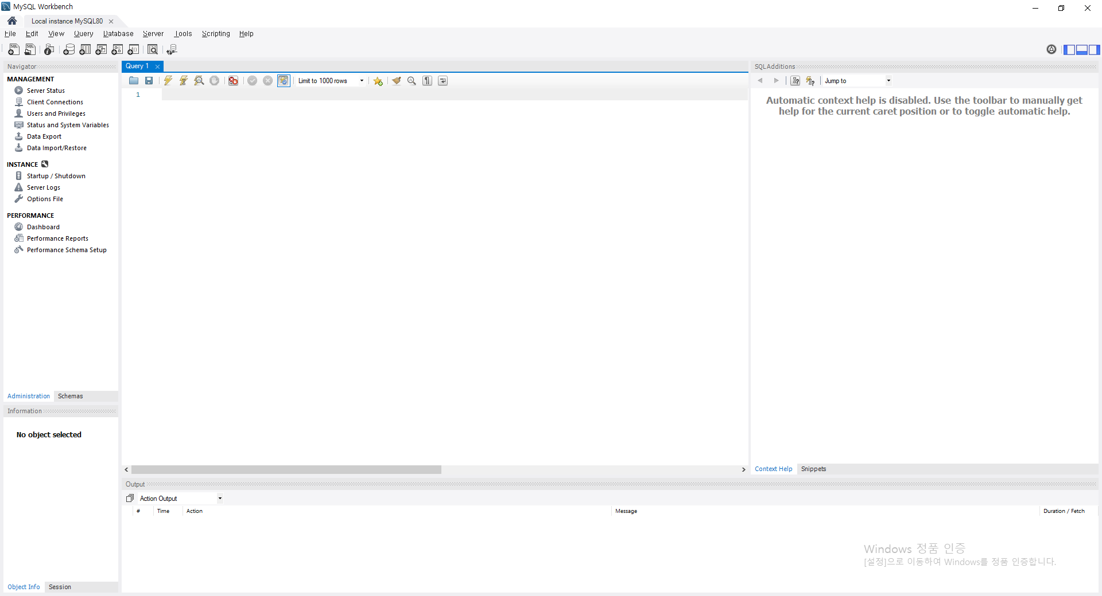
MySQL

Slide 9
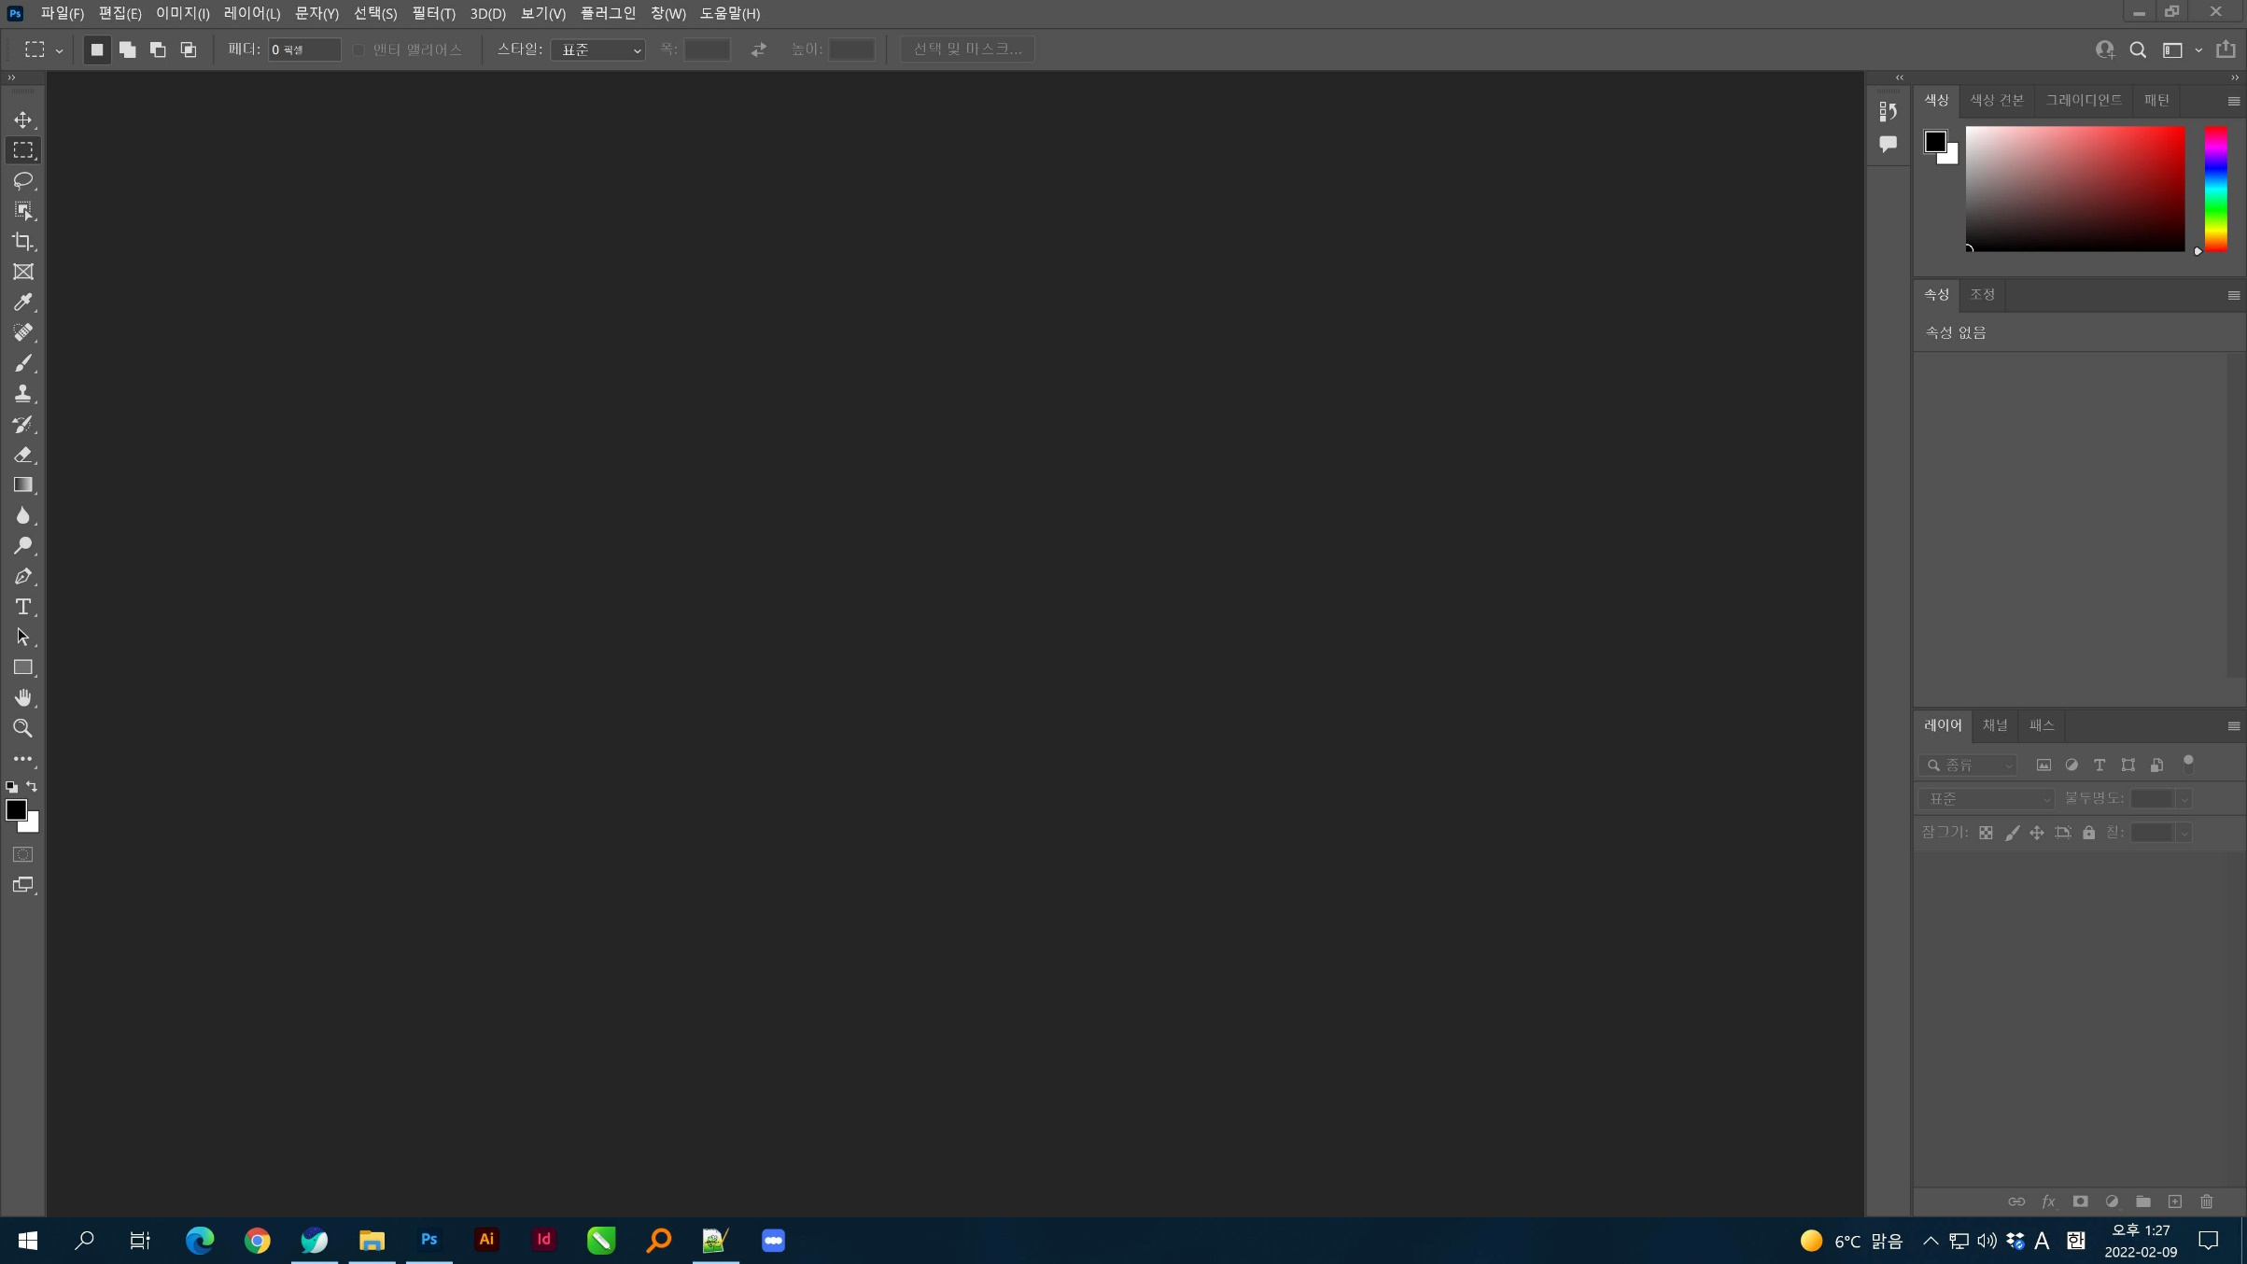
포토샵

Slide 10
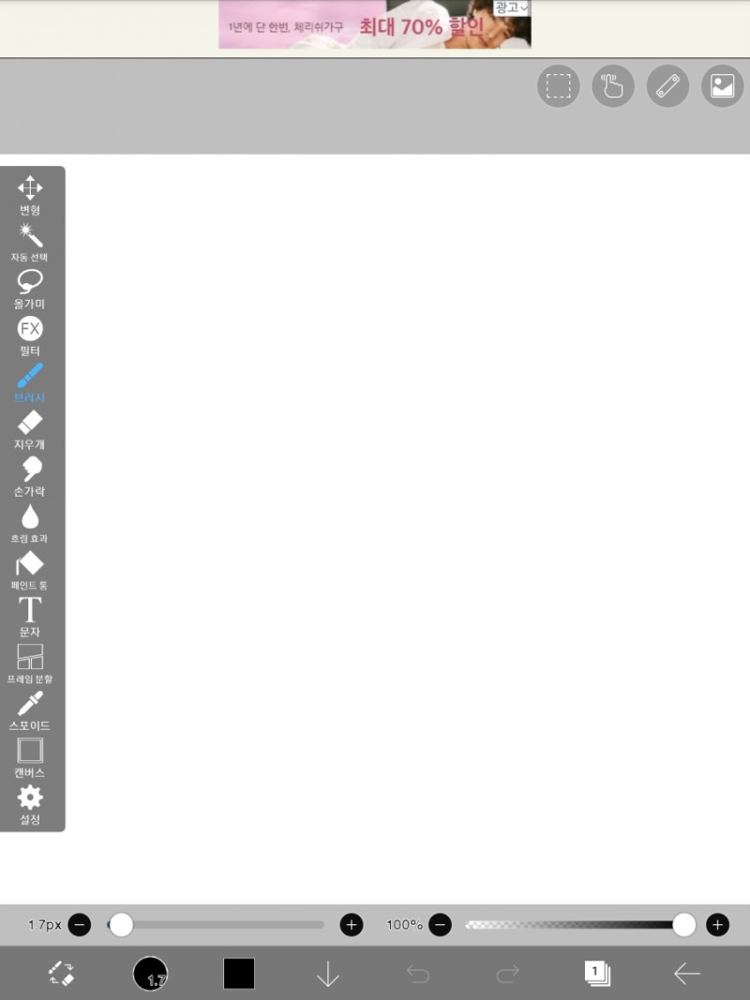
Ibis Paint

Slide 11
형상관리 항목 분류 (파일명 표준화)

Slide 12
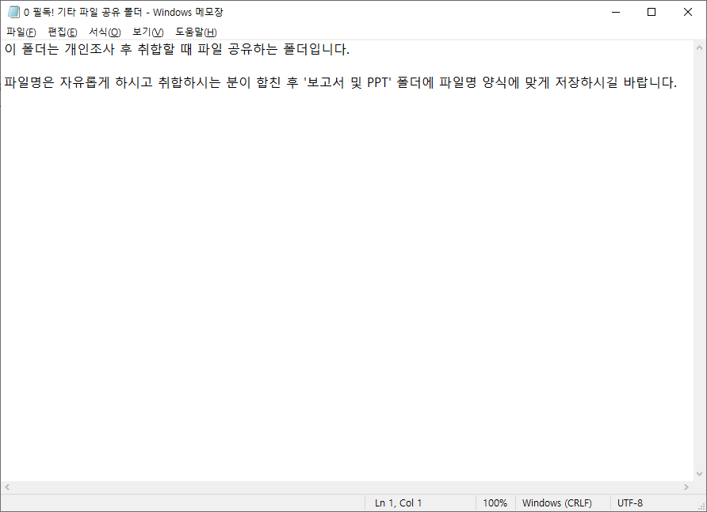
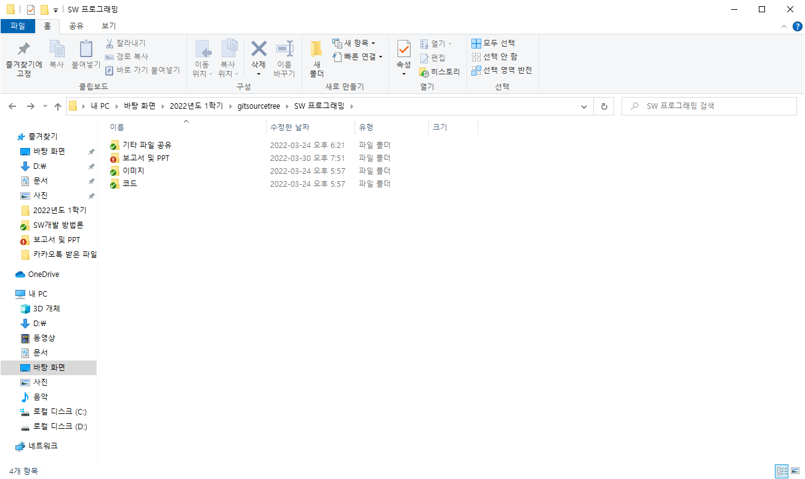
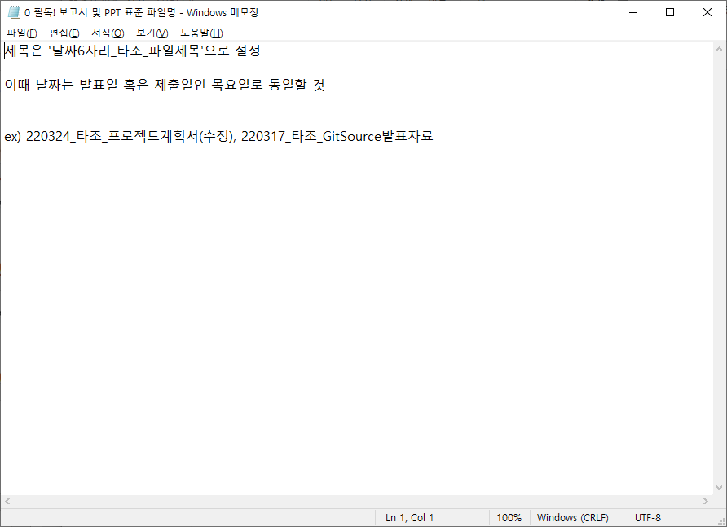
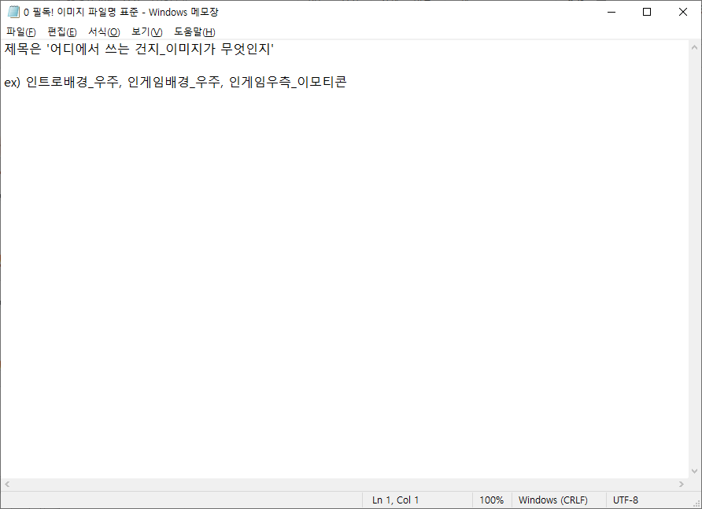
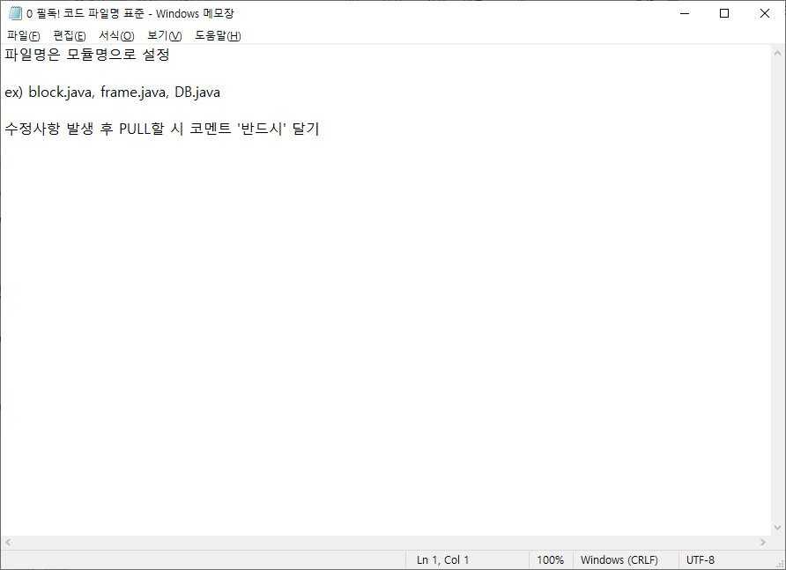

Slide 13
Q&A

